Slide 1
Google Maps
Creació d’un mapa personalitzat

Slide 2
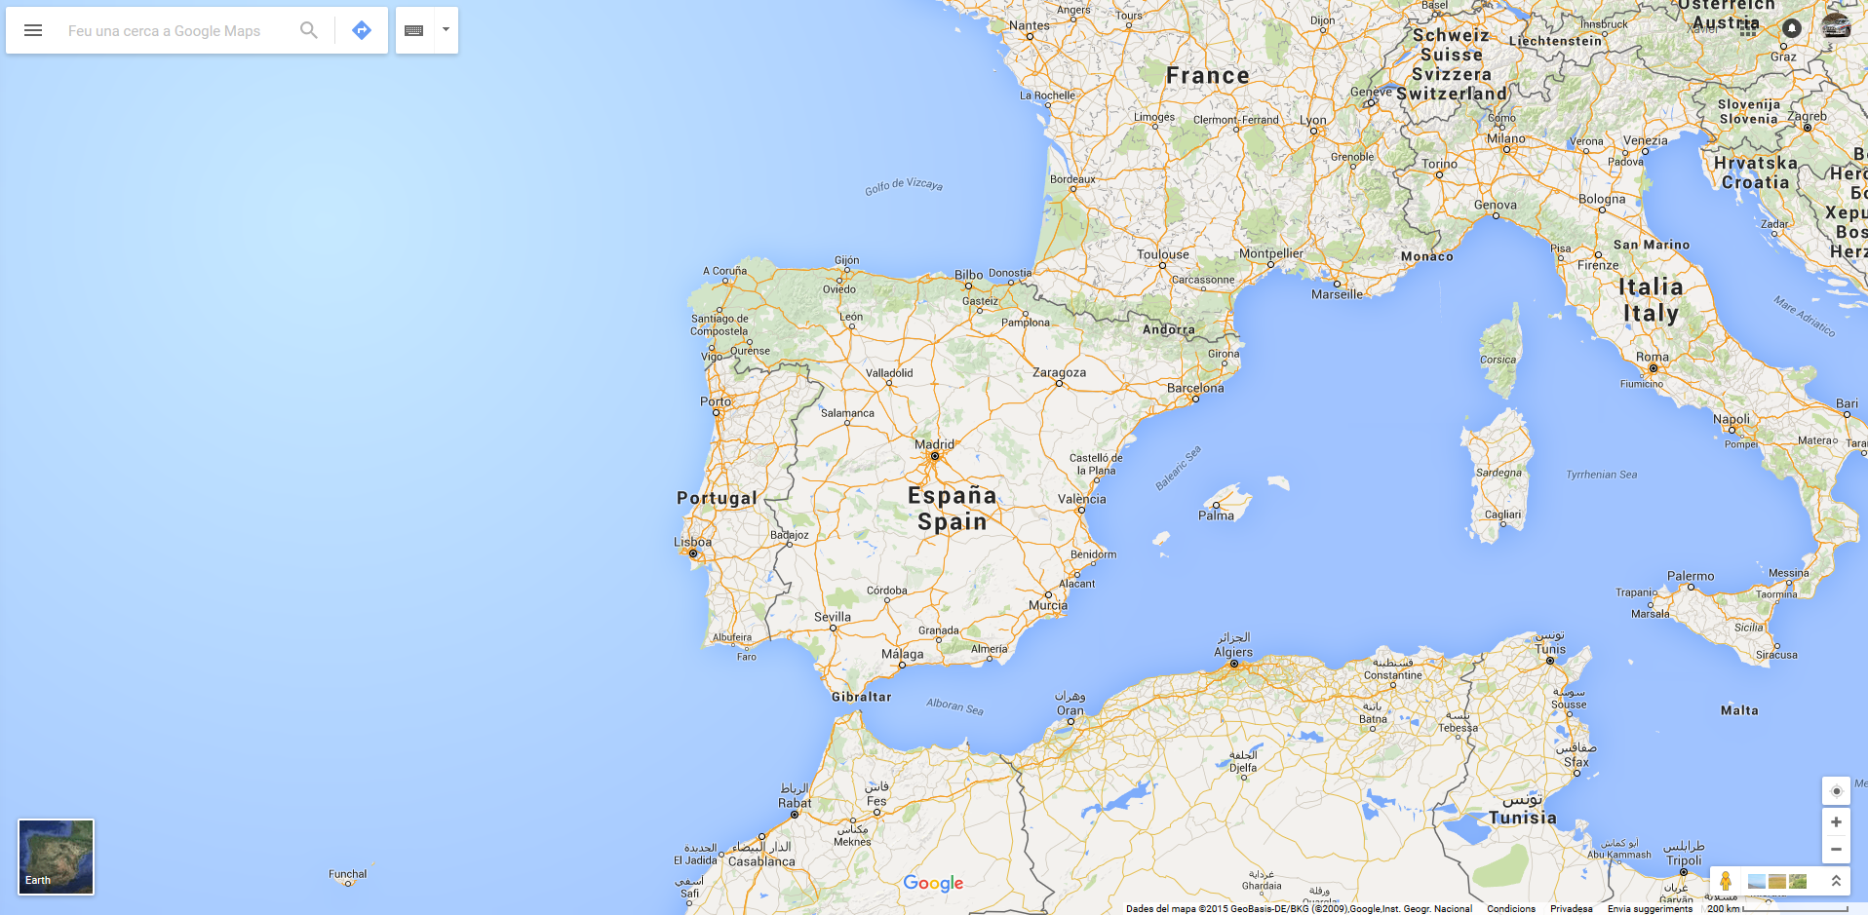
Accés a Google Maps
Cal que disposem d’un compte de Google (el del Gmail, per exemple).
Hem d’identificar-nos i entrar al compte.
Seguidament, anem a https://www.google.cat/maps/

Slide 3
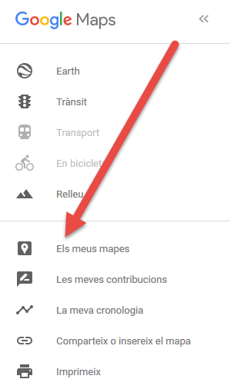
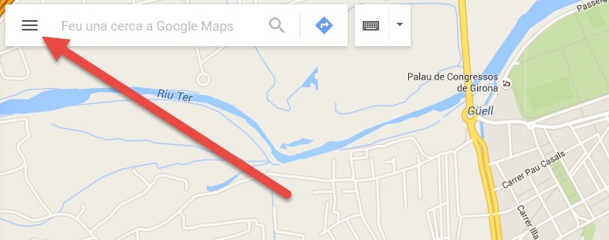
Els meus mapes
A la part superior esquerra, tenim accés a crear mapes o a obrir els que hem fet prèviament.
En fer-hi clic, se’ns obre el menú.

Slide 4
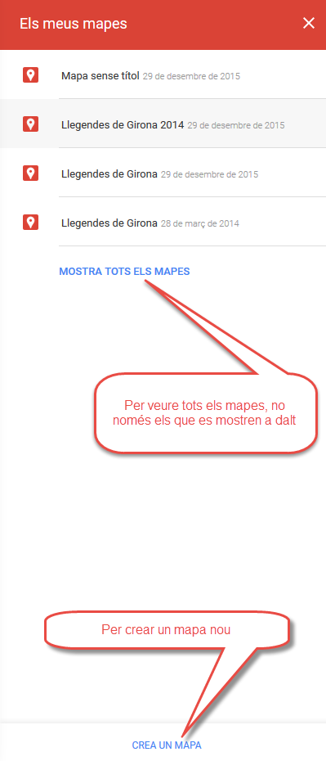
Els meus mapes
Si tenim mapes creats, en veurem els noms i hi podrem accedir.
També tenim la possibilitat de crear-ne de nous.

Slide 5
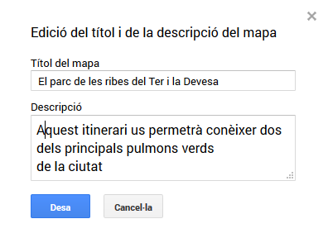
Creació d’un mapa
Després de fer clic a Crea un mapa, s’obre un quadre de diàleg on escrivim el títol i la descripció del mapa.

Slide 6
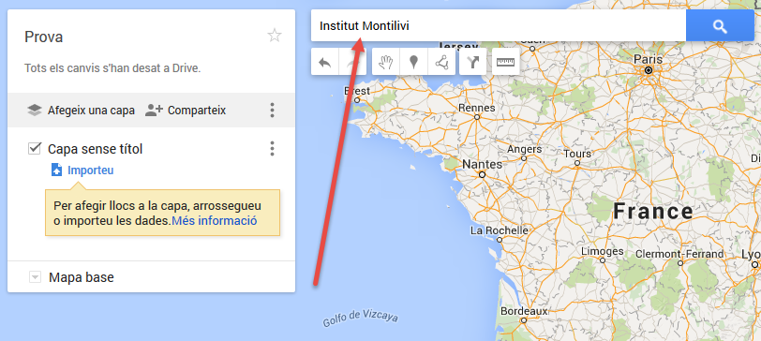
Creació d’un mapa
Ara és el moment d’anar al lloc que ens interessa, bé amb el ratolí o introduint un lloc a la caixa de cerca.

Slide 7
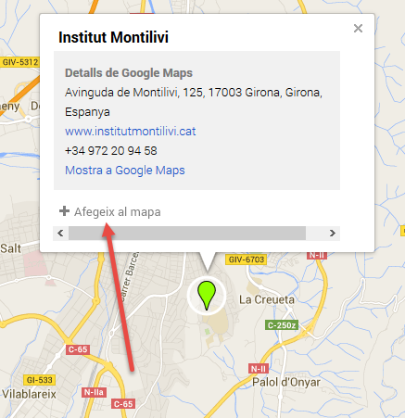
Creació d’un mapa
Google Maps ens situa ràpidament el que hem cercat i fins i tot ens en proporciona informació; també ens permet d’afegir al mapa el que hem trobat.

Slide 8
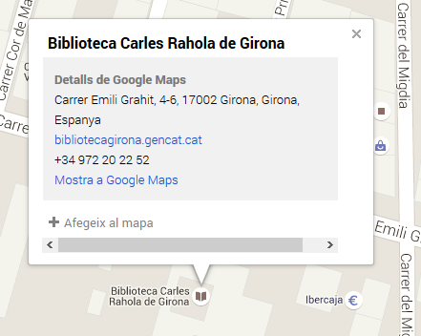
Creació d’un mapa
Si ampliem el mapa, ens van apareixent punts d’interès, que també podem afegir al mapa.

Slide 9
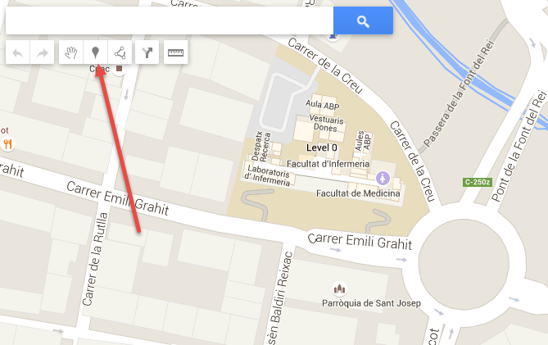
Creació d’un mapa
Per marcar un punt determinat, ens desplacem pel mapa fins al lloc escollit i activem l’eina Afegeix un marcador.

Slide 10
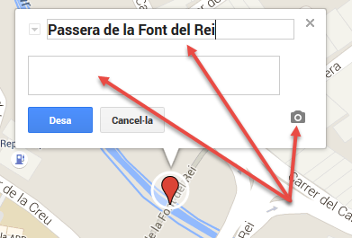
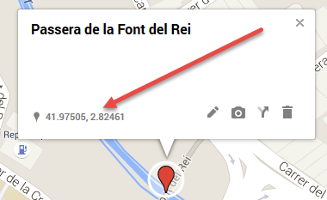
Creació d’un mapa
Seguidament, fem clic al lloc desitjat. Se’ns obre el quadre on podem donar el nom al punt d’interès i fer algun comentari o pujar una fotografia; escrivim un nom i el guardem.
Tan bon punt desem el lloc, podem veure la informació de les coordenades.

Slide 11
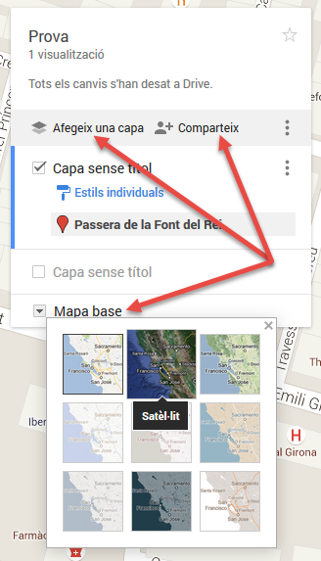
Creació d’un mapa
Podem seguir creant punts d’interès de la mateixa manera.
Disposem d’altres opcions:
Crear noves capes (per exemple, per crear una colla de punts d’interès d’un altre tipus).
Compartir amb altres usuaris el mapa creat.
Escollir el tipus de mapa.

Slide 12
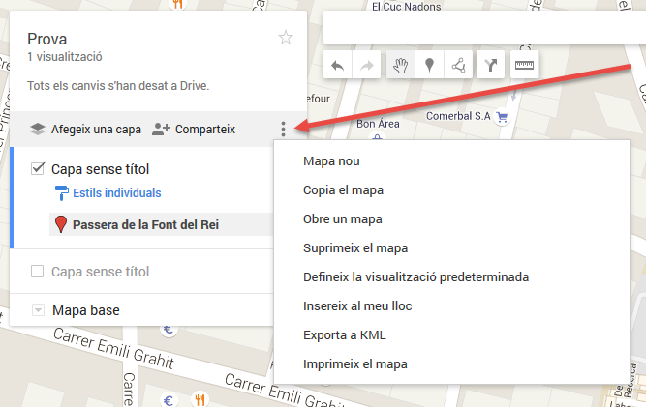
Creació d’un mapa
Si fem clic als tres punts verticals que hi ha al costat del botó Comparteix, s’obre el menú per crear un mapa nou i tot el que fa referència al mapa actiu:
Copiar-lo.
Obrir-lo.
Suprimir-lo
(...)

Slide 13
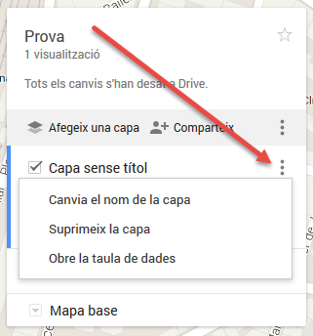
Creació d’un mapa
Si cliquem als tres punts verticals de l’apartat de la capa, entrem en les diferents opcions:
Canviar-li el nom
Esborrar-la
Obrir la taula de dades

Slide 14
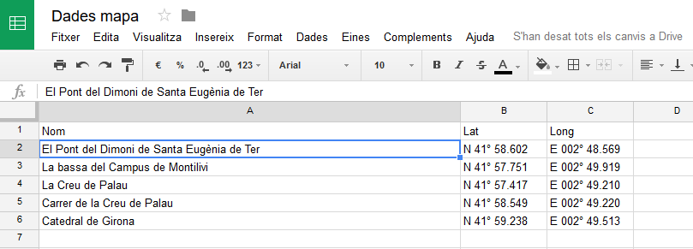
Creació d’un mapa
Disposem de la interessant possibilitat de crear un mapa a partir de la informació emmagatzemada en un full de càlcul (en format Excel, Google Docs o CSV).
Primer de tot, hem de tenir el full de càlcul amb la informació desitjada.
En aquest cas, veiem un fitxer de Google Docs amb el nom del punt d’interès i la informació de latitud i longitud.

Slide 15
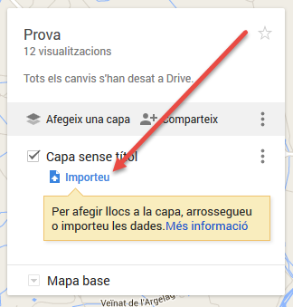
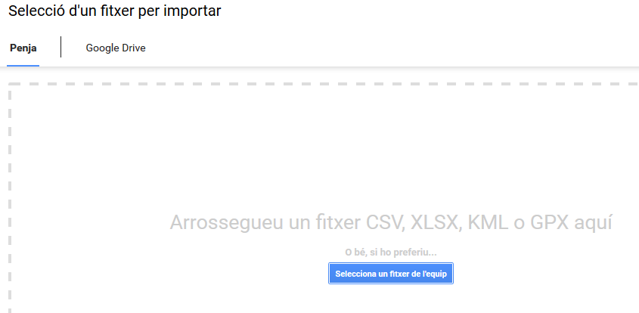
Creació d’un mapa
Cal que creem una nova capa al mapa i que hi importem les dades del full de càlcul.
És el moment d’escollir el fitxer que conté les dades.

Slide 16
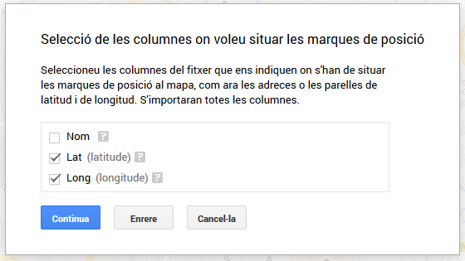
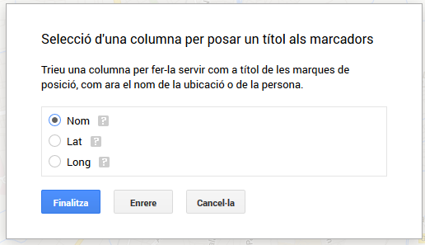
Creació d’un mapa
Cal indicar les columnes que contenen la informació de les coordenades.
I la columna que conté els noms dels punts d’interès.

Slide 17
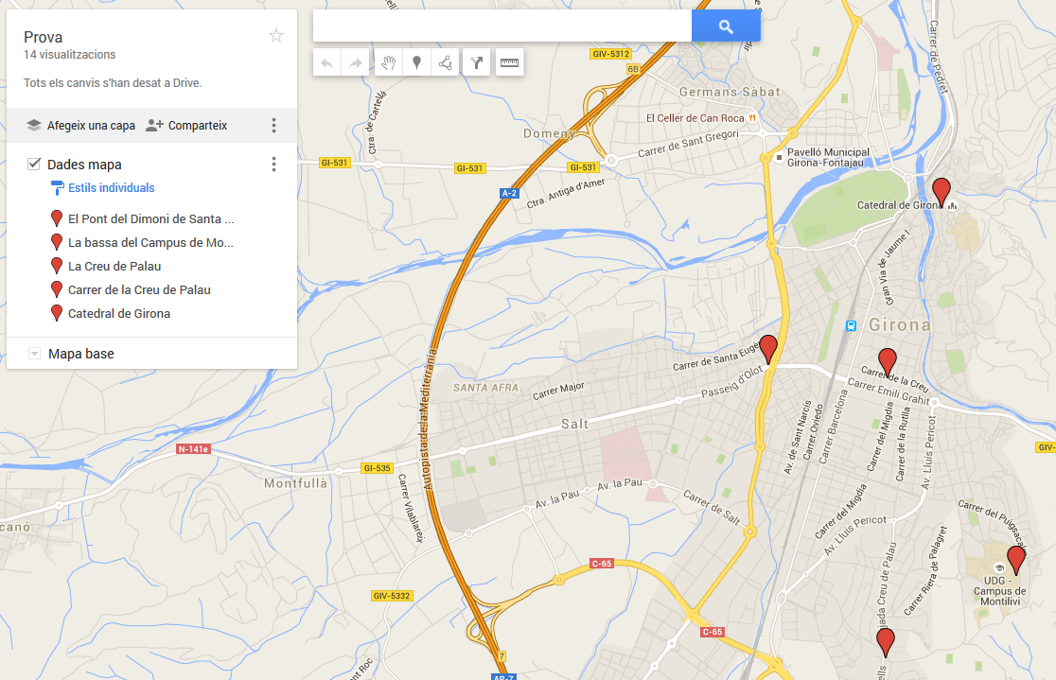
Creació d’un mapa
Les dades queden importades i reflectides al mapa.

Slide 18
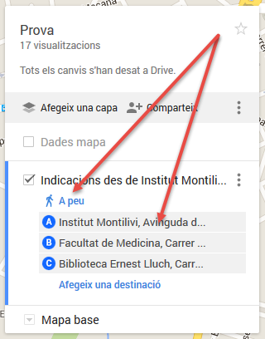
Creació d’un mapa
Cal afegir els diferents punts de pas i escollir el tipus d’itinerari (en cotxe, en bici o a peu).
És interessant la funció Afegeix indicacions, que ens permet de crear un itinerari.

Slide 19
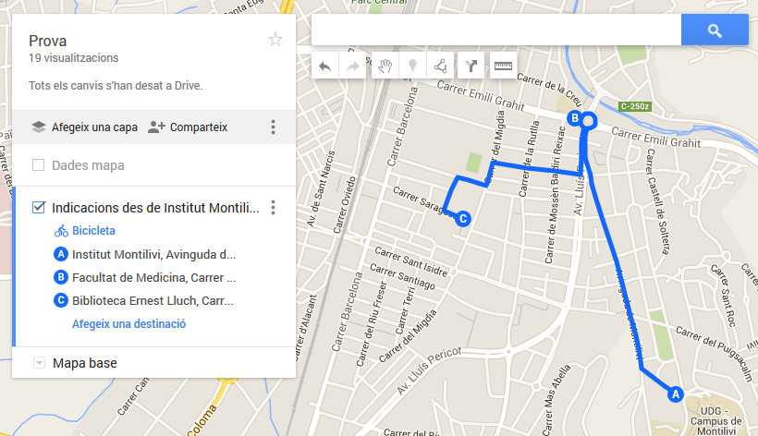
Creació d’un mapa
Aquest és el resultat final.

Slide 20
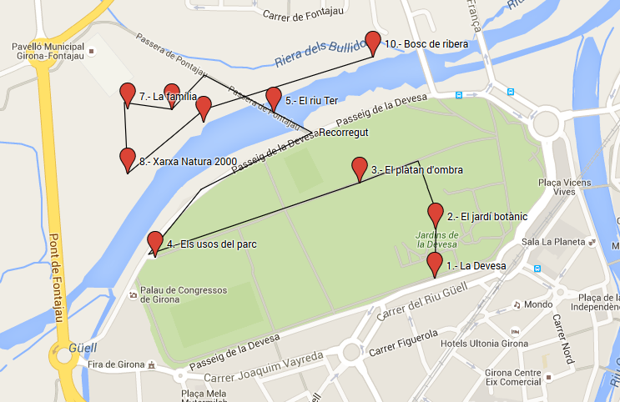
Creació d’un mapa
L’eina Dibuixar una línia permet crear, per exemple, un camí entre diferents punts d’interès.

